Slide 1
Hibernate框架

Slide 2

回顾
如何定位需要使用的包？
使用Maven的优势？

Slide 3
目标
Hibernate介绍
Eclipse插件安装与测试
案例讲解

Slide 4
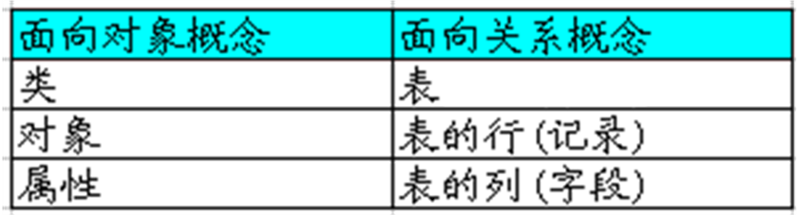
Hibernate介绍
持久层框架
  持久化：将程序数据在瞬时状态（内存）和持久状态（磁盘）之间转换的机制
  ORM思想：(Object/Relation Mapping): 对象/关系映射.完成对象数据到关系型数据映射的机制称为对象-关系映射，简称ORM。
将关系数据库中表中的记录映射成为对象，以对象的形式展现，程序员可以把对数据库的操作转化为对对象的操作。也就是开发者采用面向对象的方式来操作关系数据库。

Slide 5
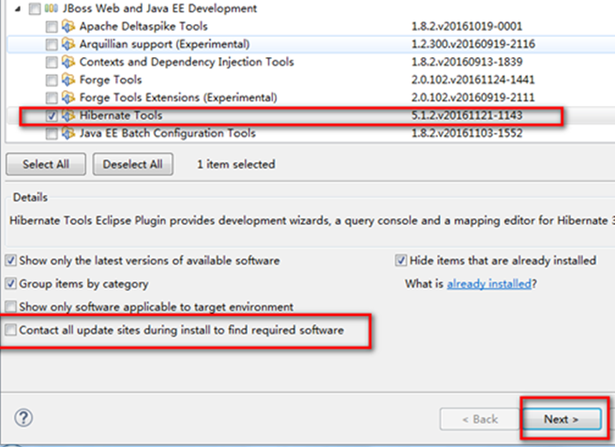
Hibernate插件安装
在线更新
  选择Help---Install new software----输入网址http://download.jboss.org/jbosstools/updates/development 选择hibernate tools----安装更新。
手动安装
  访问http://tools.jboss.org/downloads/下载后本地安装

Slide 6
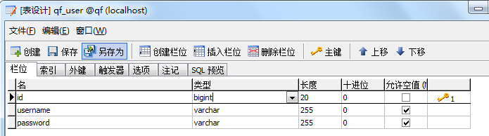
案例实践
账户信息管理
数据库选择:MySQL
用户信息表
工作注意点：id？密码？

Slide 7
插件生成核心配置
创建hibernate配置文件hibernate.cfg.xml
  选中项目，右键“New”-->“Other”-->“Hibernate”，选择“...(cfg.xml)”,选择目录(src),
核心配置说明
  <!-- 数据库连接配置 -->
  <property name="hibernate.connection.driver_class">com.mysql.jdbc.Driver</property>
  <property name="hibernate.connection.url">jdbc:mysql://localhost:3306/qf</property>
  <property name="hibernate.connection.username">root</property>
  <property name="hibernate.connection.password"></property>
  <!-- SQL 方言 -->
  <property name=“dialect”>org.hibernate.dialect.MySQL5Dialect</property>
  <property name="show_sql">true</property> <!-- 在控制台输出sql语句 -->
  <!-- 在启动时根据配置更新数据库 -->
  <property name="hbm2ddl.auto">update</property>
  <mapping resource="com/qf/pojo/Userinfo.hbm.xml"/><!-- 注册我们的实体映射类-->
根据需要url: ?useUnicode=true&amp;characterEncoding=utf8

Slide 8
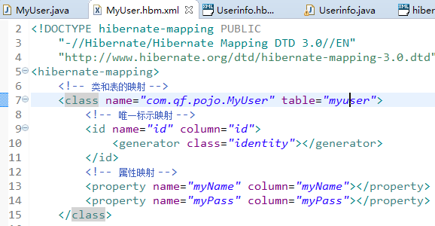
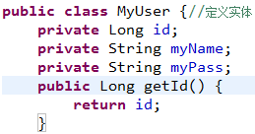

ORM映射正向工程
手动编写类和表的映射，自动生成表。
MyUser.hbm.xml
注册到核心配置
测试：
JDBC工作流程与Hibernate工作流程对比

Slide 9
主键生成策略
1.increment 由hibernate自己维护自动增长
底层通过先查询max值，再+1策略
2.identity hibernate底层采用数据库本身自动增长列(SQLServer,Mysql)
3.sequence hibernate底层采用数据库序列(Oracle)
4. native 根据底层数据库的能力选择 identity、sequence 或者 hilo 中的一个
5.uuid 采用字符串唯一值，由hibernate维护。
动态建表，测试主键策略

Slide 10
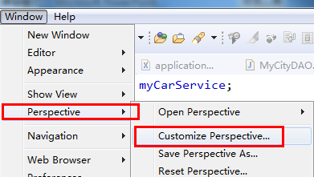
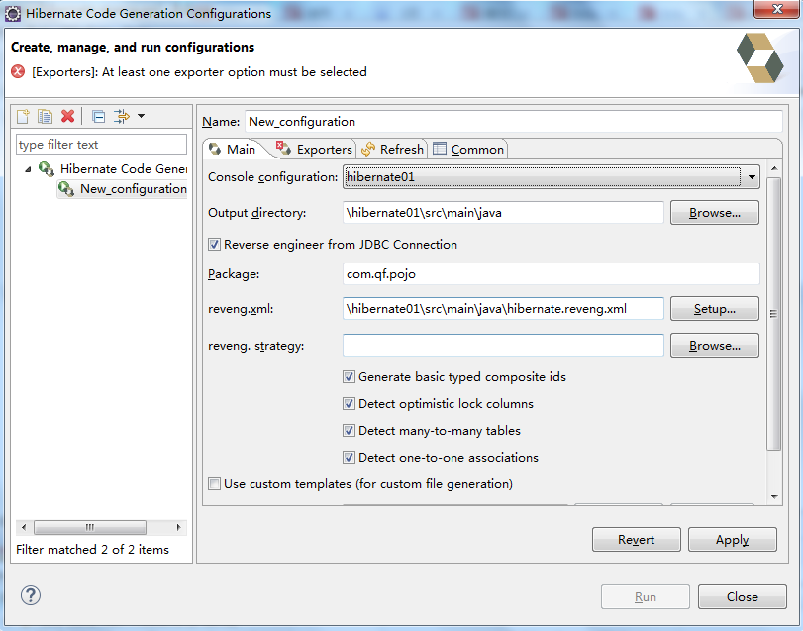
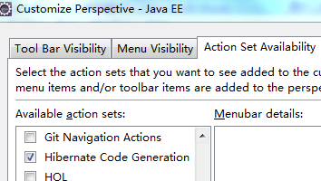
插件反向工程
Hibernate Code Generation configuration
  console configuration：选择我们创建的项目。
  output directory：配置执行后输出的目录，生成hbm、PO类等。
  package：包名，这里请输入PO类存放的路径。
  reveng.xml：生成mapping和PO类的重要配置文件。
Web项目测试

Slide 11
核心映射配置
*.hbm.xml
  <!-- 指定类和表的映射 -- >
  <class name="com.qf.pojo.Userinfo" table="userinfo" catalog="qf">
  <!-- 指定持久化类的OID(Object identifier对象标识) 和表的主键的映射 -- >
  <id name="id" type="java.lang.Long">
  <column name="id" />
  <generator class="increment" /><!-- identity -->
  </id>
  <!-- 映射类的属性和表的字段，属性和字段名不一致的映射 -- >
  <property name="userName" type="string">
  <column name="user_name" length="200" not-null="true" />
  </property>
  <property name="password" type="string">
  <column name="password" length="50" not-null="true" />
  </property>
  </class>
核心配置文件中注册实体

Slide 12
操作数据库步骤
1，加载hibernate核心配置文件
  Configuration configuration= new Configuration().configure("hibernate.cfg.xml")
2，得到操作数据库对象
  SessionFactory sessionFactory = configuration.buildSessionFactory();
3，创建一个session 对象
  Session session = sessionFactory.openSession();//从会话工厂获取一个session
4,开启事物（查询不需要）
  Transaction transaction = session.beginTransaction();
5,执行
  Userinfo user = new Userinfo(“qf”,”qf”);
  session.save(user);
6.提交事务
  transaction.commit();
7.关闭
  session.close();
事务确认：
session.doWork(new Work() {
…
connection.getAutoCommit()
同步完成对表的CRUD操作

Slide 13
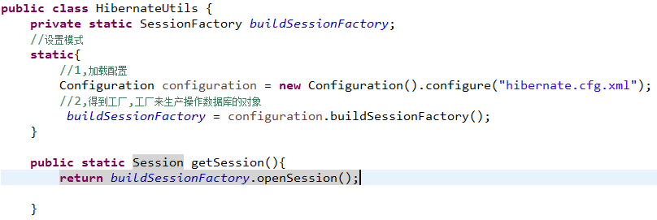
测试案例
反向工程完成CURD
工具类：公共部分抽取，多个地方调用。提高代码的可重用性。
单例模式：

Slide 14
HQL入门
Hibernate Query Language
1，查询所有: from Order
  Query<Order> query = session.createQuery(hql, Order.class); List<Order> list = query.getResultList();
2，分页查询
  setFirstResult() 是设置从第几条开始 pageSize*(page-1)
  setMaxResults() 是设置每页多少条数据 pageSize
3，条件查询(第一种形式：索引占位符)
  from Order where createTime between ? and ?
  query.setParameter(0, beginDate).setParameter(1, endDate);
4，条件查询(第二种形式：命名占位符)
  from Order where createTime between :beginDate and :endDate
  query.setParameter("beginDate", beginDate).setParameter("endDate", endDate);

Slide 15
总结与实践
Hibernate优势
完成对一张表的操作

